Slide 1
面向动态交通流的电动汽车充电站协同预约与路径引导策略研究
——课程汇报
2025.11

Slide 2
01
研究背景与意义
目录
02
问题简化与模型假设
03
数据集描述
CONTENT
04
技术方案
05
结果展示与展望
Notes:
1、研究背景和意义
2、总体技术路线与数据说明：双方数据资源和优劣势
3、研究进度与目标完成情况：甘特图和节点内容
4、主要研究内容及创新性：市场、载荷谱
5、存在问题及下一步工作计划：验证载荷谱合理性和重点车型边界
周一下午4-5点左右

Slide 3
Part.01
研究背景与意义

Slide 4
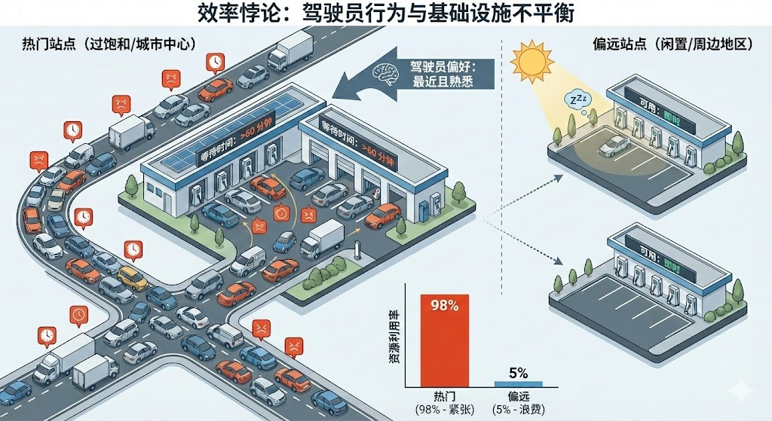
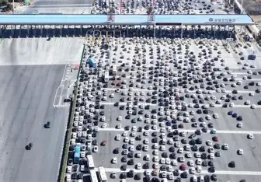
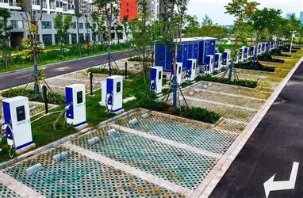
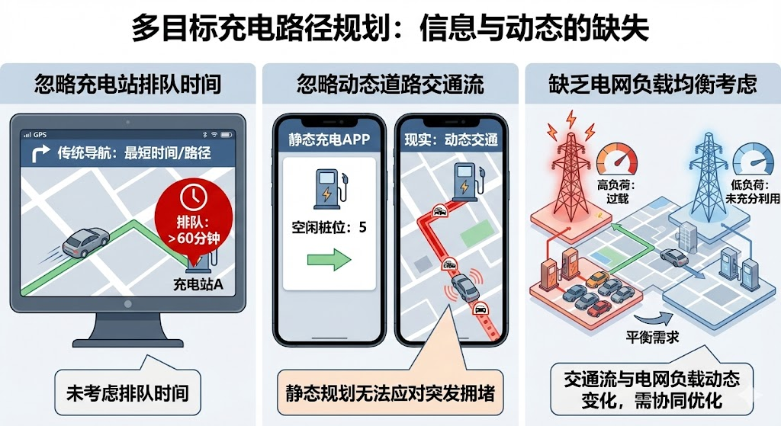
一、研究背景与意义
社会现状
充电站负载分布不均
传统技术弊端
忽略排队时间：传统导航仅考虑路况（最短时间/路径），忽略了充电站的排队时间。
忽略道路交通流情况：部分充电APP仅显示空闲桩位，未考虑前往站点的途中拥堵情况。交通流是动态变化的，静态的路径规划无法应对突发拥堵。
缺乏对电网负载均衡性考虑：交通流是动态变化的，静态的路径规划无法应对突发拥堵。

Slide 5
Part.02
问题简化与模型假设

Slide 6
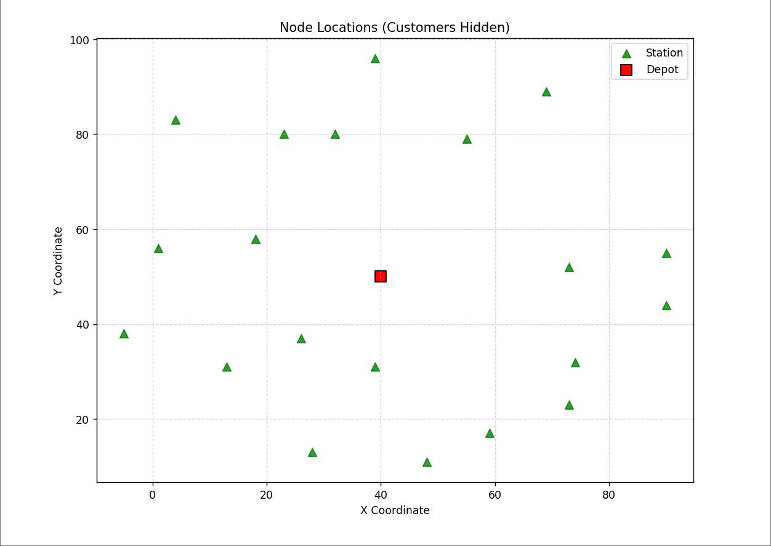
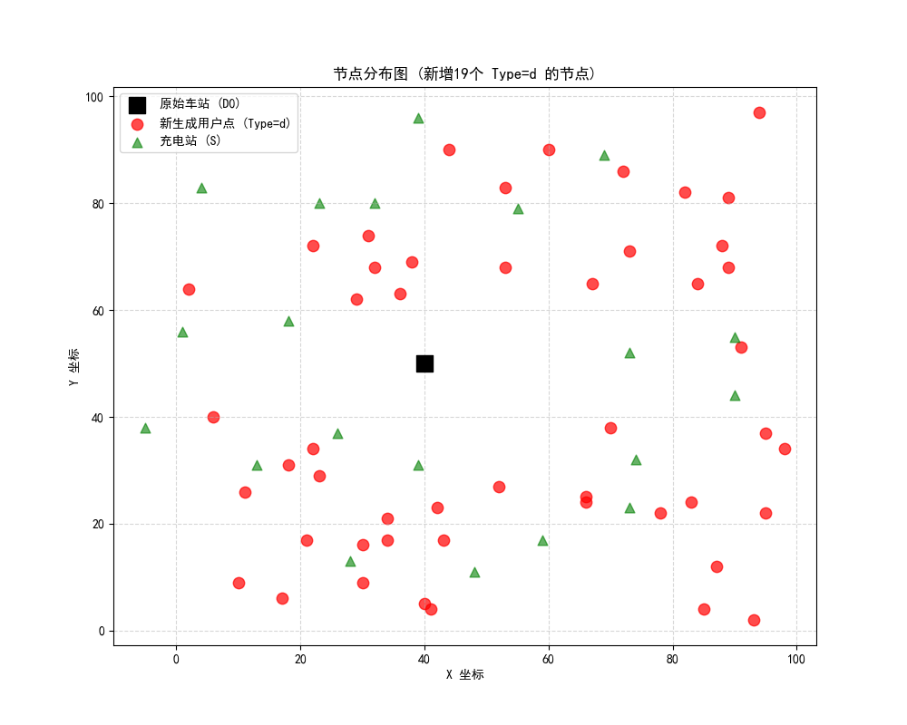
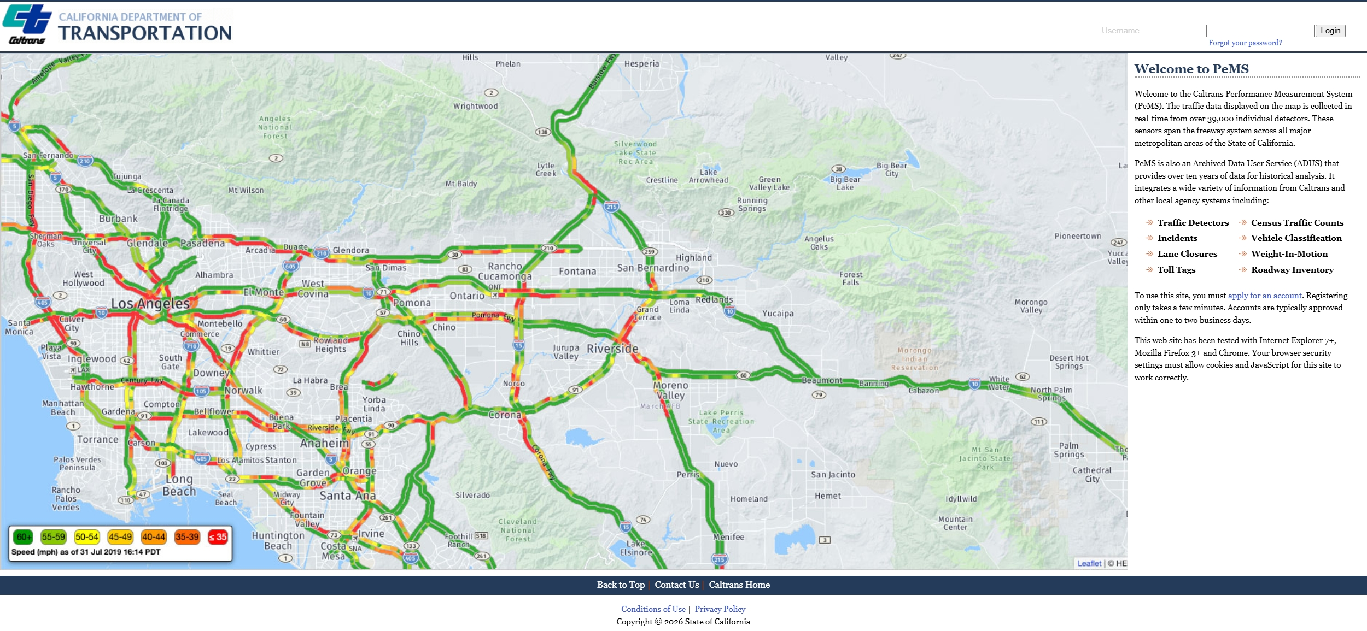
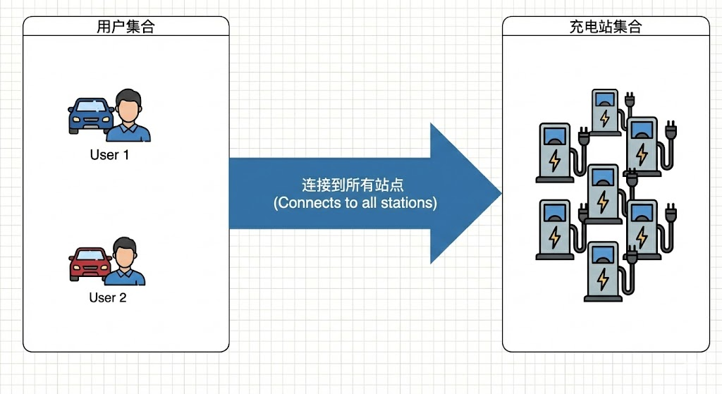
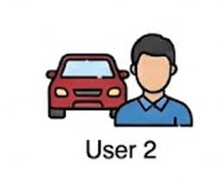
二、问题简化与模型假设
1.由于缺少城市路网结构数据作出以下假设：
忽略路网结构的耦合对于规划与交通流量的影响
客户点与充电站点间的欧式距离代表实际距离。
充电站距离中心点越近，排队客户越多。
单一用户的分配问题
用户群体的分配问题
充电站集合
用户集合
各路交通流量
＝
各路交通流量
2.由于道路交通流量数据集数量不足作出以下假设：
针对各个申请充电的用户，假设其到20个充电站点的道路交通流量均一致。

Slide 7
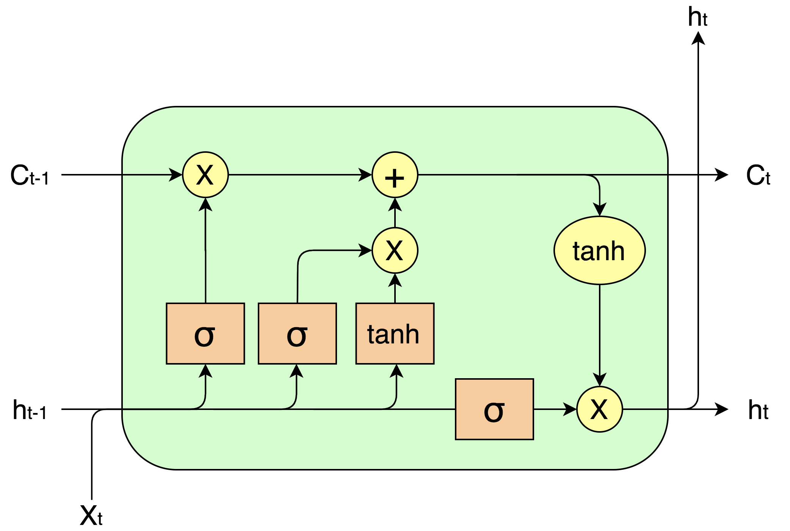
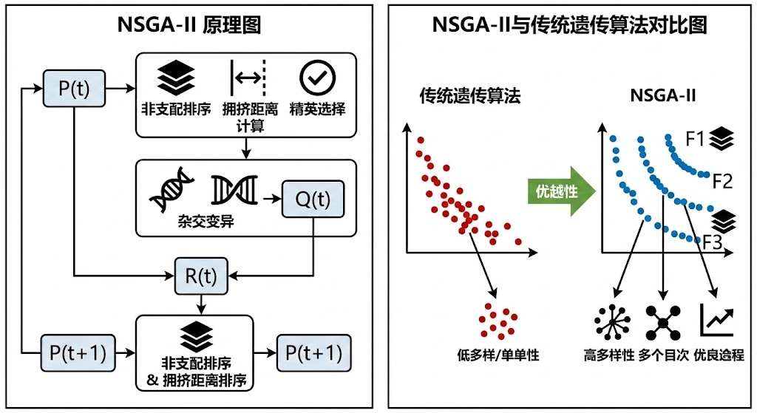
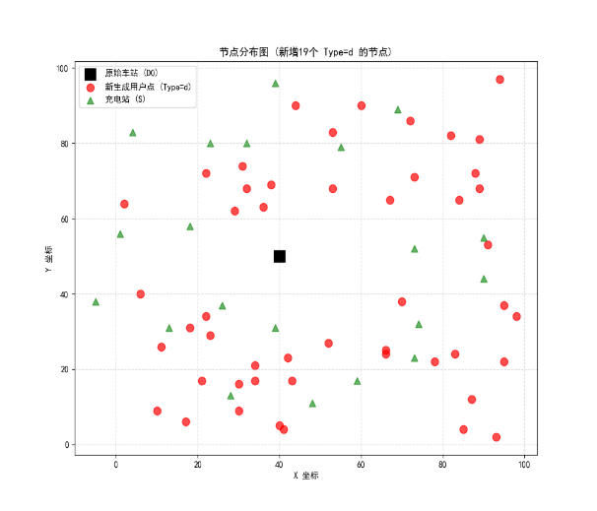
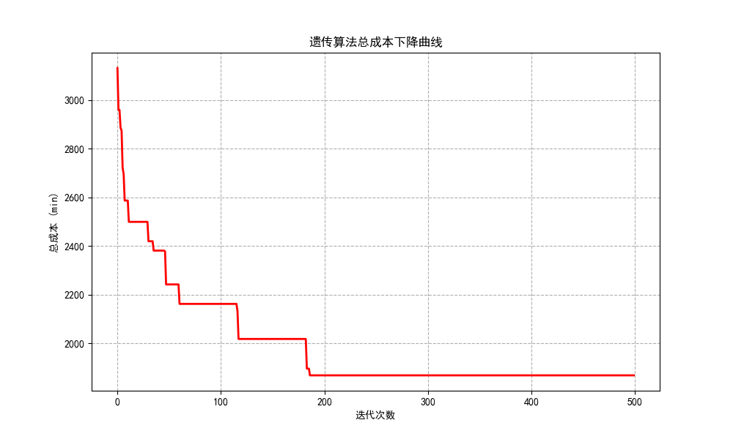
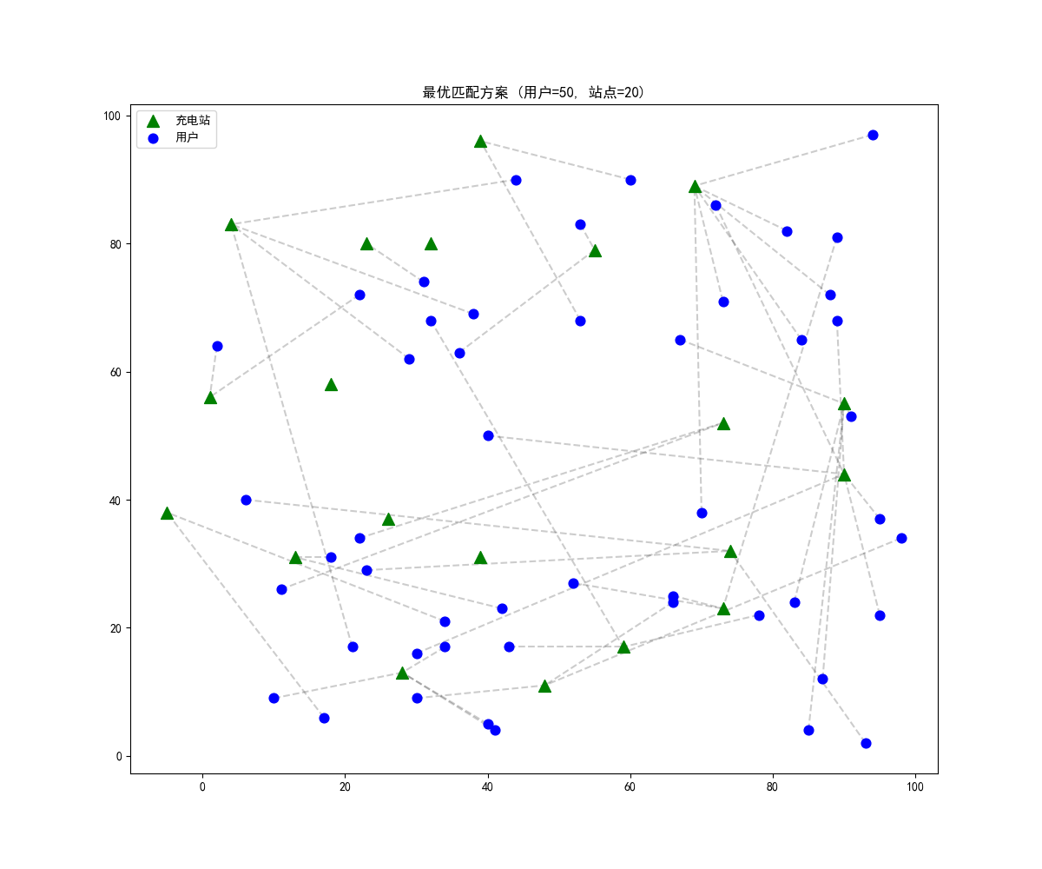
二、问题简化与模型假设
计算欧式距离
单一客户充电规划
路程行驶时间
解构规划成本
交通流量-车速模型
时间成本
LSTM
开源数据集
排队时间
排队论模型
负载均衡成本
排队时间均方差
群体客户充电规划
Min(cost function)
多目标优化
种群评估
遗传
算法
寻优历程
规划方案

Slide 8
Part.03
数据集描述

Slide 9
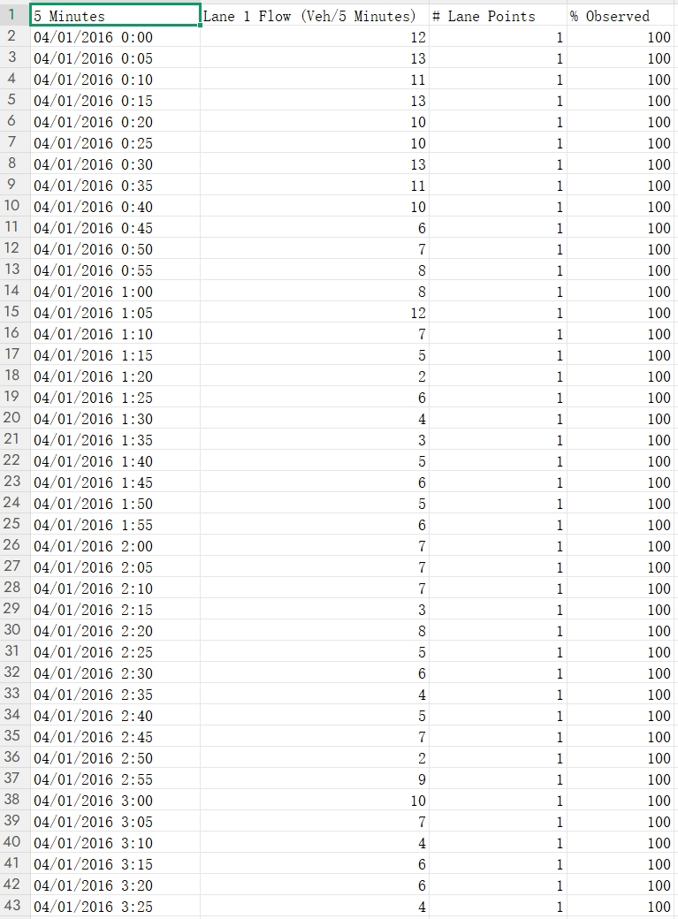
三、数据集描述
道路交通流量预测数据集
数据来源于加州交通部性能测量系统（PeMS）。这些数据是从遍布加州所有主要大都市区的高速公路系统中的各个探测器实时收集的。

Slide 10
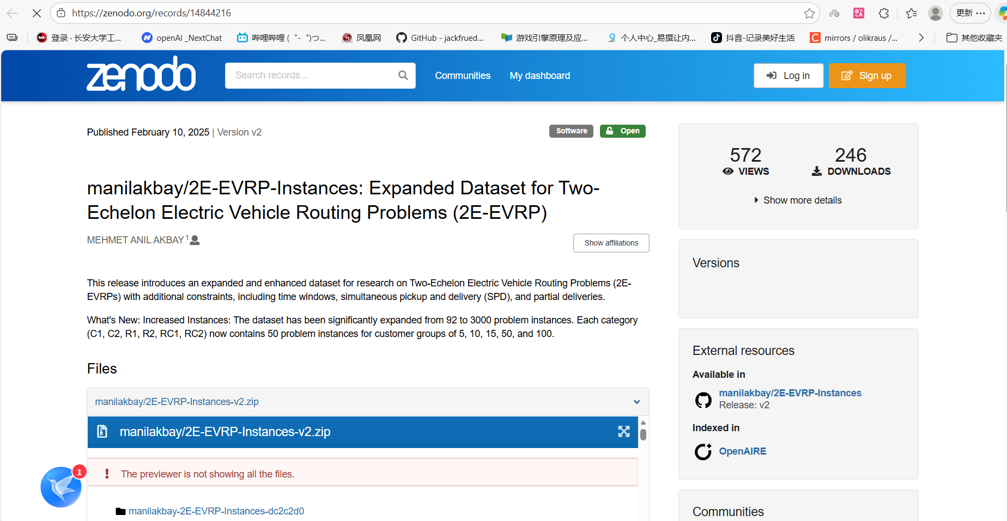
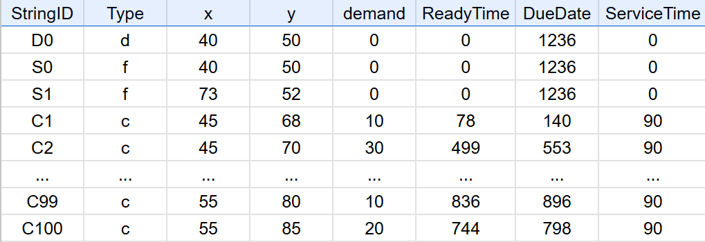
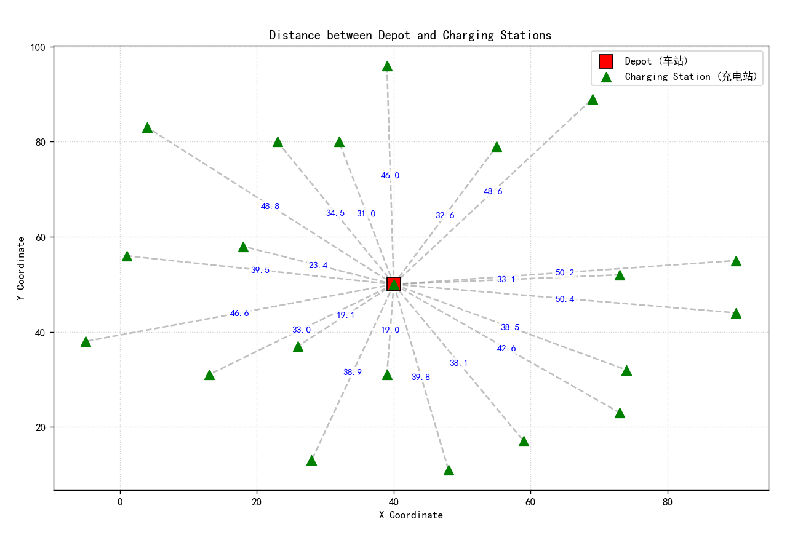
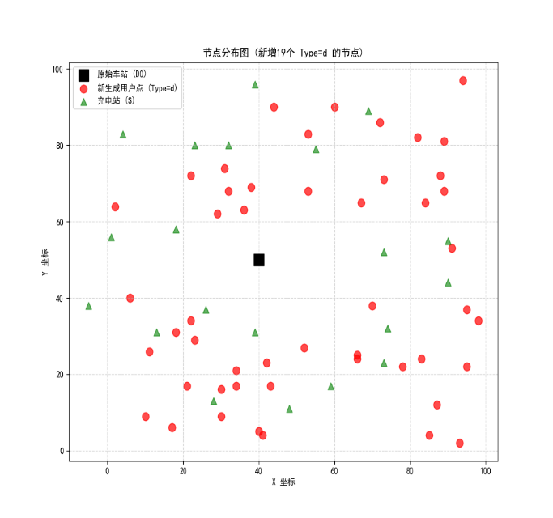
三、数据集描述
依据EVRP问题网络开源数据集
随机生成50个需求充电用户点坐标

Slide 11
Part.04
技术方案

Slide 12
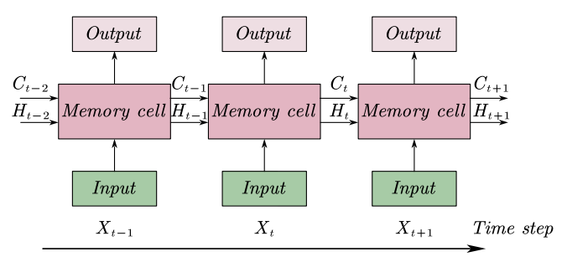
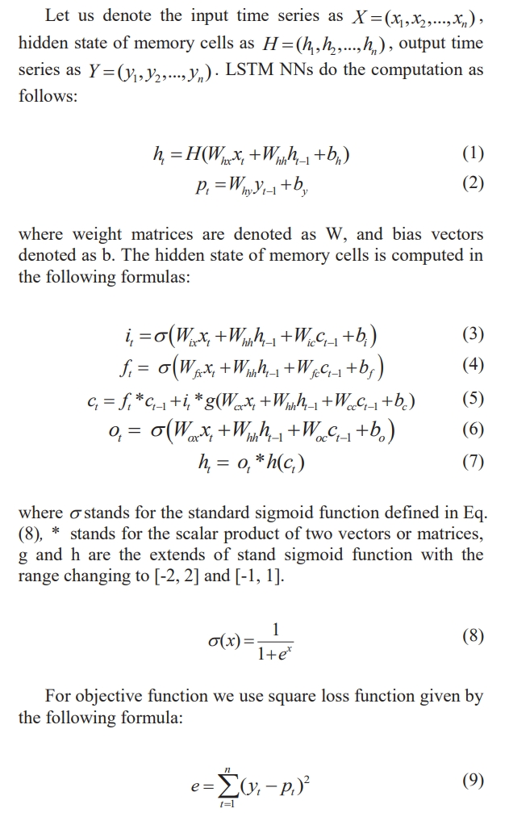
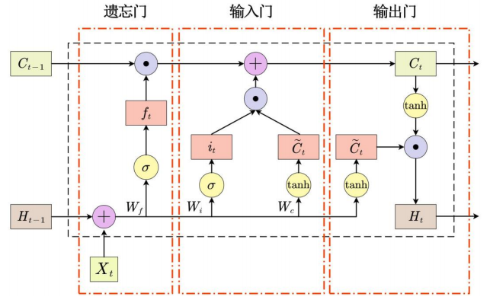
四、技术方案——LSTM交通流预测

Slide 13
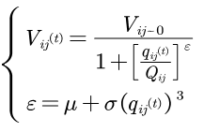
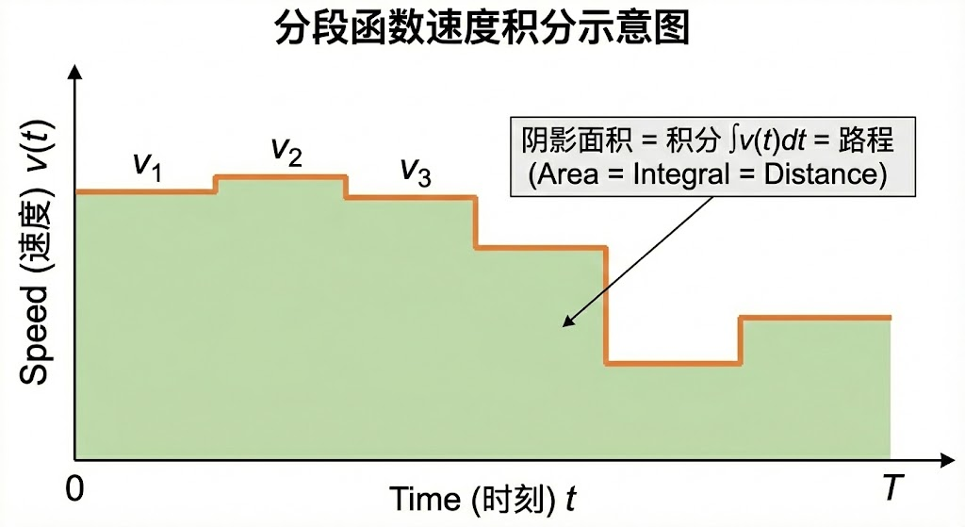
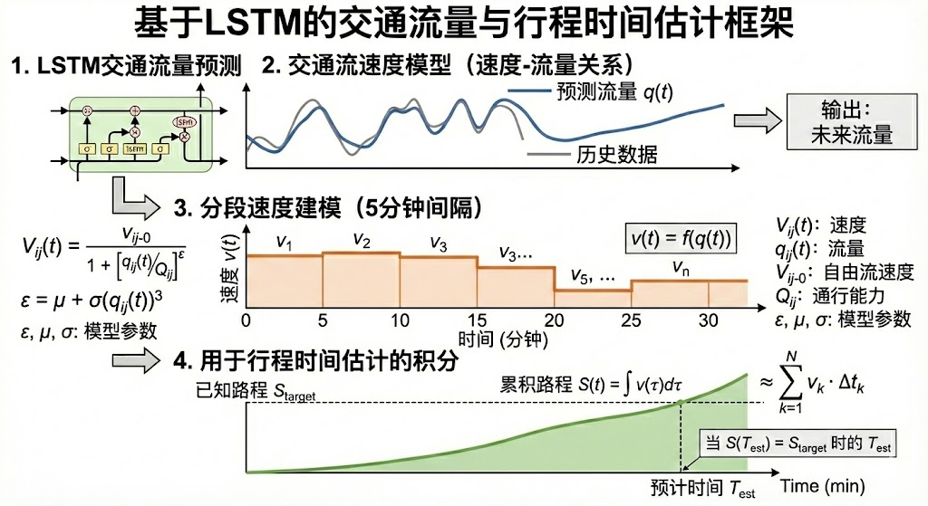
四、技术方案——交通流-车速模型
车速
交通流量
路程行驶时间成本

Slide 14
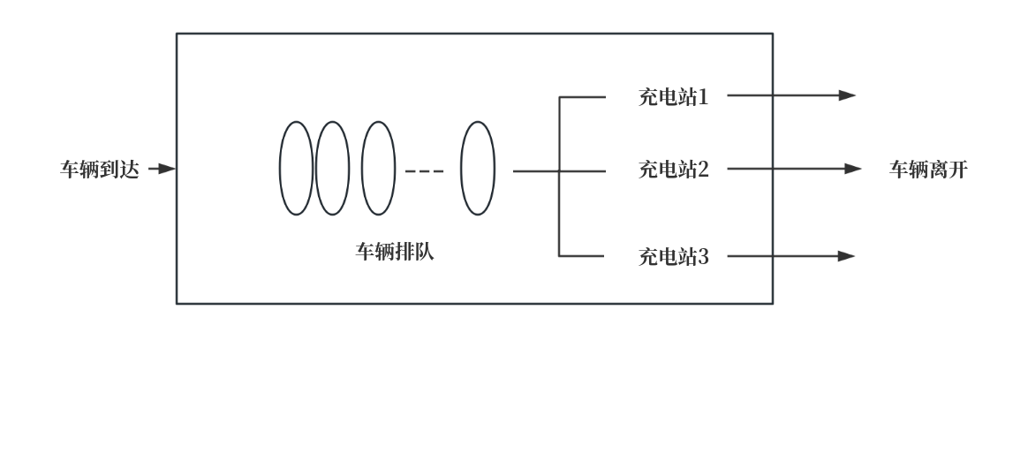
四、技术方案——排队论模型
充电站排队模型
考虑到配送车辆到达充电站有可能需要进行充电排队的情况，为了后续计算时间惩罚成本，在此计算配送车辆充电时长时考虑充电排队时长。我们引入排队模型 M/M/N/∞/∞ 用来计算充电排队时长。
1、排队时长：
设M个充电站有充电桩N个，且充电站的服务强度为 ，车辆到达率为 ，每个充电桩的平均服务时间为 ，则根据排队论模型可计算没有充电用户的概率为：
2、平均排队长度：
3、平均排队时间：
充电排队时间成本
充电排队时间标准差
4、充电站负载均衡度：

Slide 15
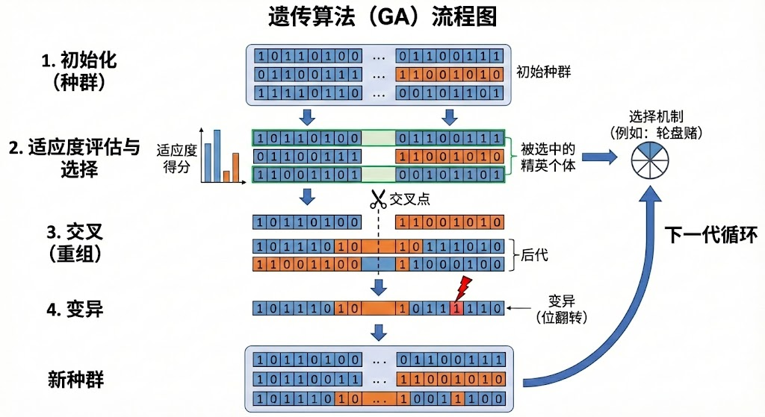
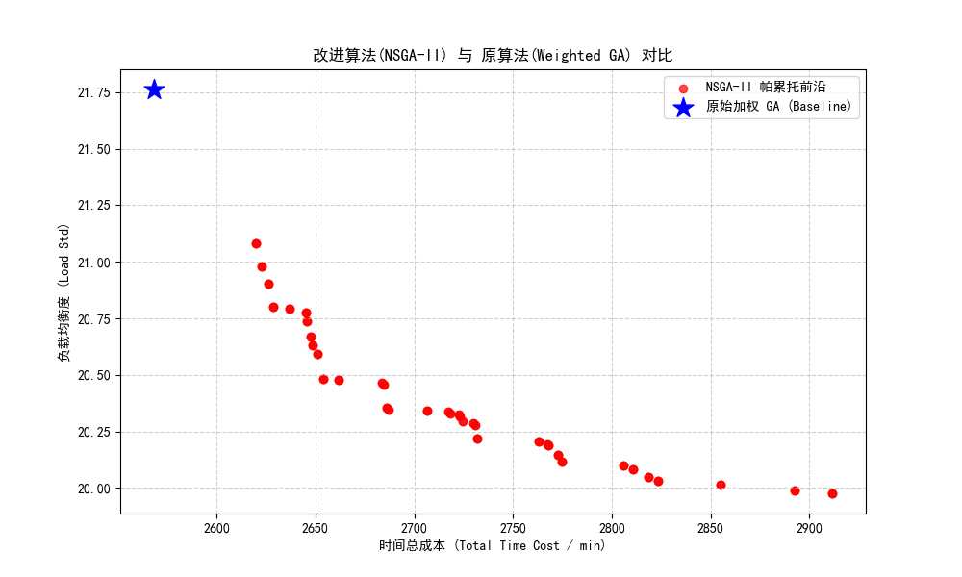
四、技术方案——多目标优化
充电排队时间成本(C1)
路程行驶时间成本(C2)
Min(cost)
充电排队时间标准差(C3)
(利用排队时间标准差来表征充电站负载均衡度)
改进策略一：帕累托前沿面优化
改进策略二：全局精英保留策略
非支配排序
拥挤距离排序
改进策略三：动态适应度函数

Slide 16
Part.05
结果展示与展望

Slide 17
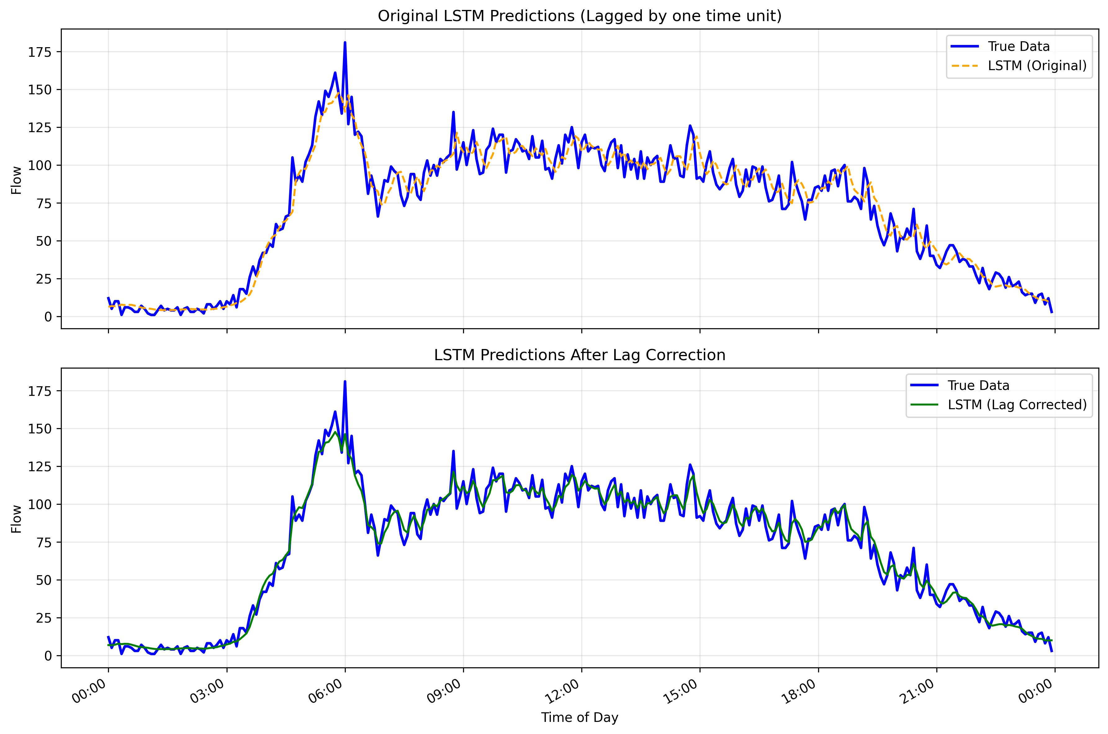
五、结果展示与展望
交通流量预测模型对比分析
评价指标 (Metric) | 数值 (Value) | 含义 (Meaning) | 详细定义 (Definition)
Explained Variance Score | 0.978966 | 解释方差分 | 衡量模型对数据波动的解释能力。
MAPE (平均绝对百分比误差) | 17.65% | 相对误差大小 | 预测值与真实值的偏差占真实值的比例的平均值。
MAE (平均绝对误差) | 4.5847 | 平均实际偏差 | 预测值与真实值之间绝对误差的平均值。
MSE (均方误差) | 36.4022 | 误差平方均值 | 预测值与真实值偏差的平方的平均值。
RMSE (均方根误差) | 6.0334 | 误差的标准度量 | MSE的平方根。对异常值（大误差）更敏感。
R² Score (决定系数) | 0.978966 | 拟合优度 | 衡量模型对数据的拟合程度
2016年3月4日一天的真实数据与LSTM预测结果对比

Slide 18
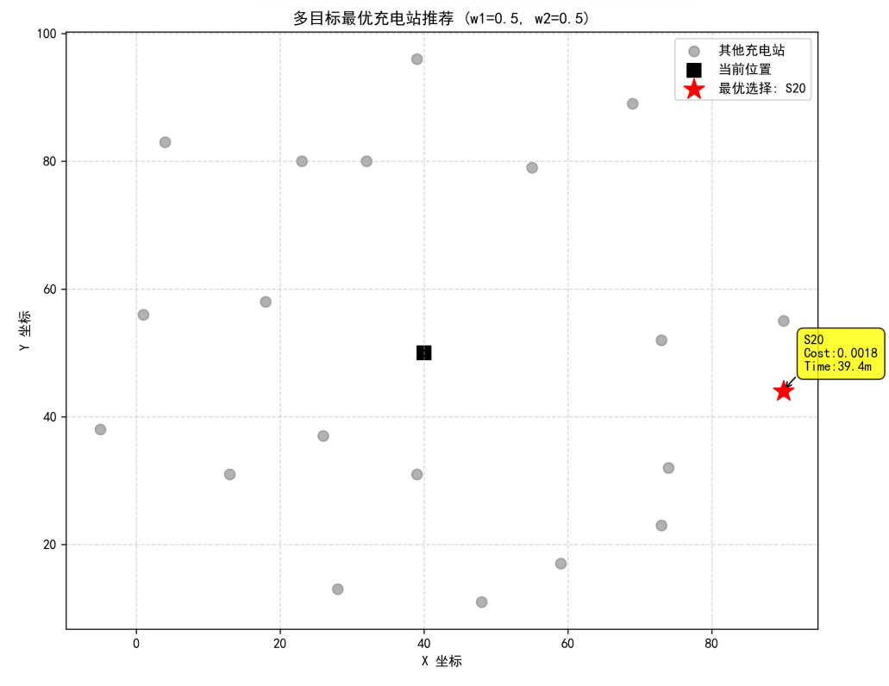
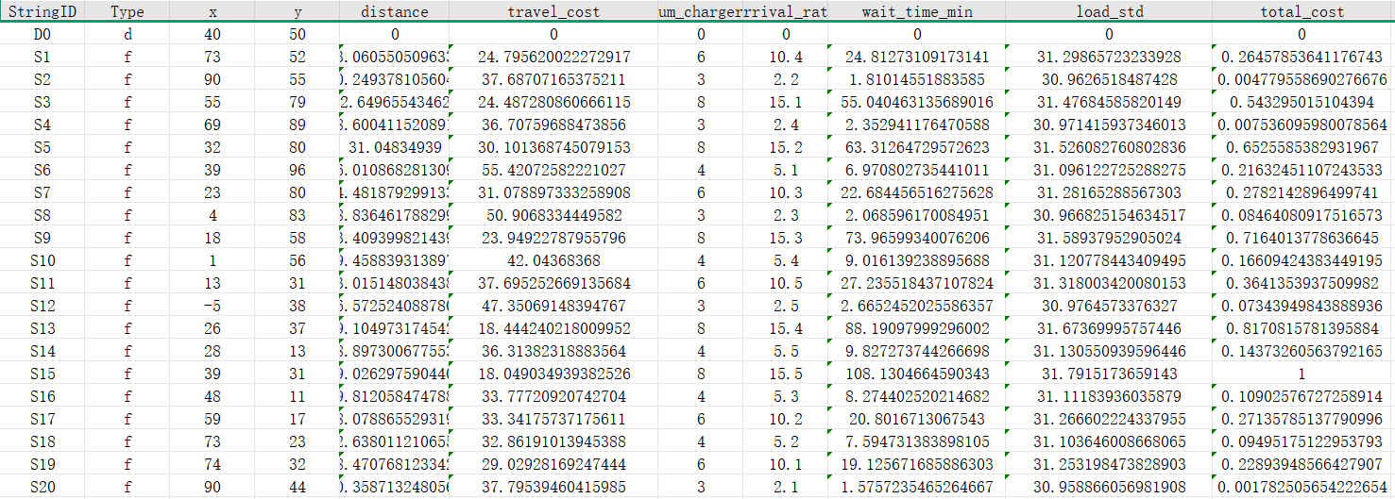
五、结果展示与展望
单一用户充电规划方案成本计算
权值分配

Slide 19
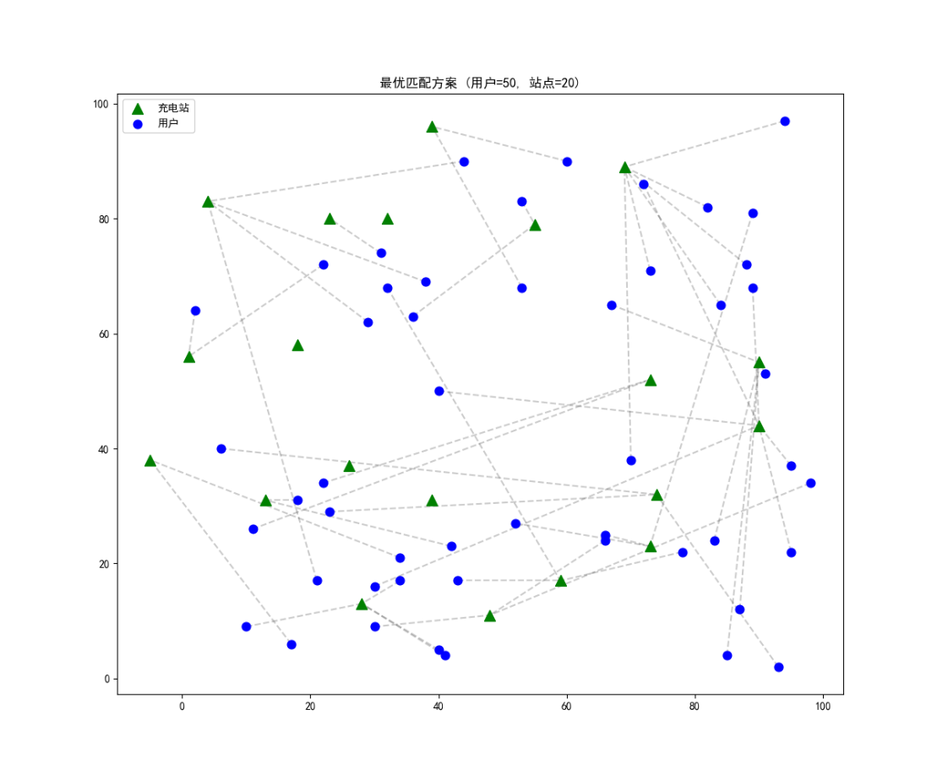
五、结果展示与展望
用户群体充电规划方案多目标寻优

Slide 20
五、结果展示与展望
展望：
用户行为与车辆异质性建模：系统最优与用户最优解的博弈
考虑分时电价和充换电策略：电价不同、充换电时间不同
利用强化学习提高规划效率：遗传算法在线搜索效率低，离线训练可提高解算效率
考虑实际路网模型：当前模型未考虑实际精细化的路网结构。
代码与相关文件已上传至个人主页github仓库

Slide 21
谢谢

